Slide 1
ČUDESNA RIBA
Izradile:Hana Topličanec 7.a
Dorotea Marketin 7.b
OŠ Trnovec
Festival matematike,Varaždin 25.travnja 2019.

Slide 2
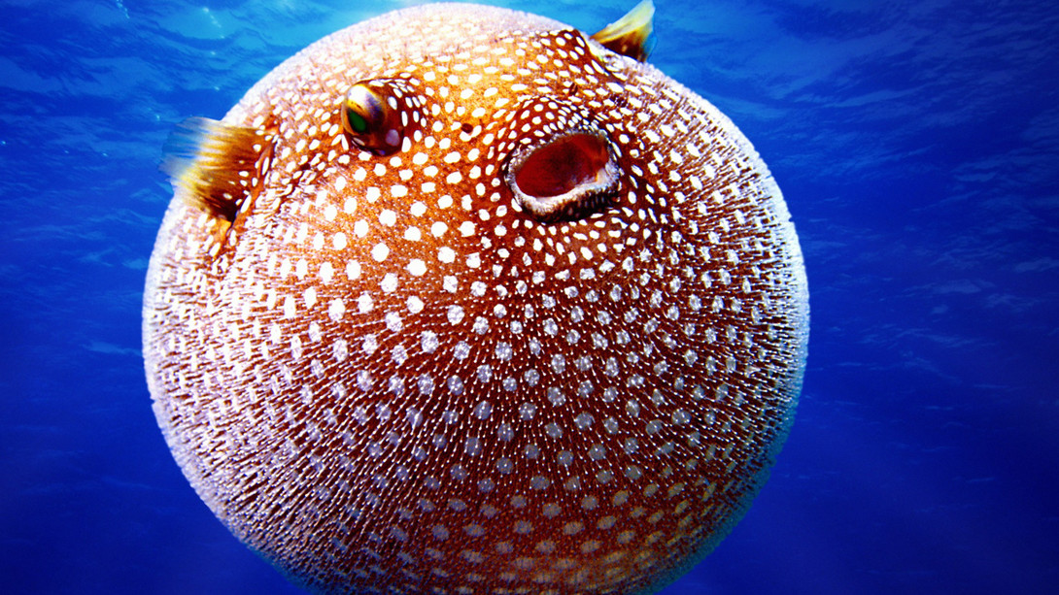
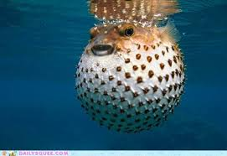
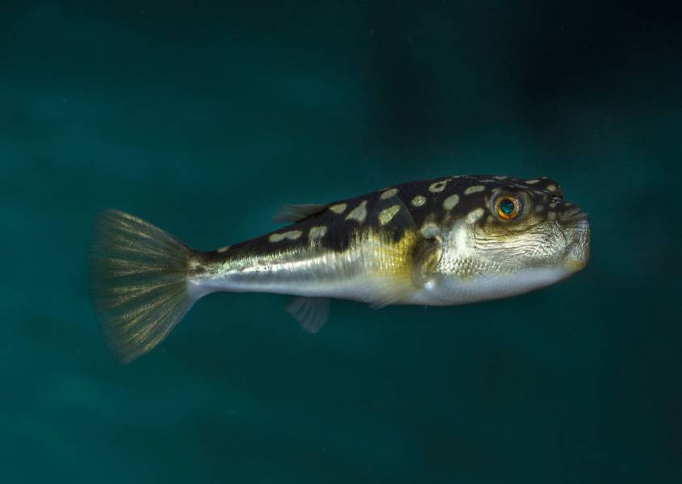
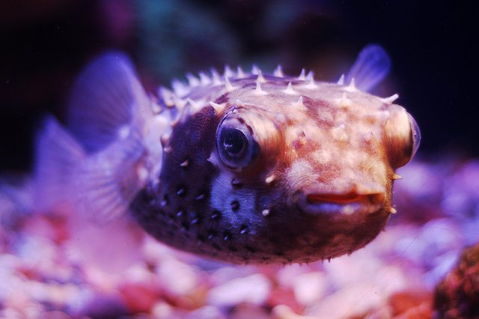


Slide 3
koja je to riba?
Lat. lagocephalus sceleratus Gmelin(srebrenopruga napuhača)
Riba balon,kuglakož,fugu
Nastanjuje:Atlantski,Indijski i Tihi ocean
Nalazimo je i u nekim slatkim vodama
Postoji oko 150 različitih vrsta
120 vrsta(80%) živi u oceanima, a ostatak živi u slatkim vodama
Njezina veličina je oko 20 cm

Slide 4
koja je to riba?
Ženke su obično veće od mužjaka
Imaju jake čeljusti
Koža im je sluzava ,čvrsta i bez ljusaka
Hrane se lignjama
Žive 4 do 8 godina

Slide 5
PO ČEMU JE POSEBNA?
Jedna od 100 najinvazivnijih riba u Europi
Jedna od najotrovnijih riba svijeta
Ljudi su ih zbog ukusnog mesa počeli uzgajati i pretvarati ih u neotrovne ribe
gubitak otrova postižu tako da ih hrane samo posebnim vrstama riba
Ima je u Jadranskom moru(Dalmatinski fugu)

Slide 6
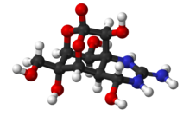
otrov
Njezini unutarnji organi ,oči i koža ,sadrže smrtonosni otrov neurotoksin
1250 puta je jači od cijanida
Otrov podnosi ekstremno visoke temperature,ne može se spaliti pa se odlaže kao nuklearni otpad
U odraslom primjerku ribe ima otrova dovoljno da ubije 30 odraslih ljudi
Simptomi trovanja:mučnina ,grčevi, paraliza, gušenje
neurotoksin se sastoji od C₁₁H₁₇N₃O₈

Slide 7
mjesto | broj slučaja | god.
Havaji(SAD) | 1 | 1986.
Kalifornija(SAD) | 3 | 1996.
Čikago(SAD) | 2 | 2007.
Tajvan | 5 | 2000.
Tajvan | 6(1 smrtni slučaj) | 2001.
Bangladeš | 8(5 smrtnih slučajeva) | 1998.
Bangladeš | 37(8 smrtnh slučajeva) | 2002.
Egipat | 9 | 2005.
Australia | 11 | 2001.
Japan | 375(33smrtna slučaja) | 2005.-2014.
Japan | 64(46smrtnih slučaja) | 1980.
Australia | 7 | 2004.

Slide 8
FUGU-KULINARSKI SPECIJALITET
Najviše se konzumira u Japanu i Koreji(60% smrtnih slučajeva)
Kuhari trebaju posebnu licencu
Podučavanje za kuhara traje do 10 godina
Priprema ove ribe je jako složena zbog njenog otrova
Cijena ribe iznosi 1500kn/kg
Toliko približno košta i porcija u restoranu

Slide 9

VIDEO

Slide 10
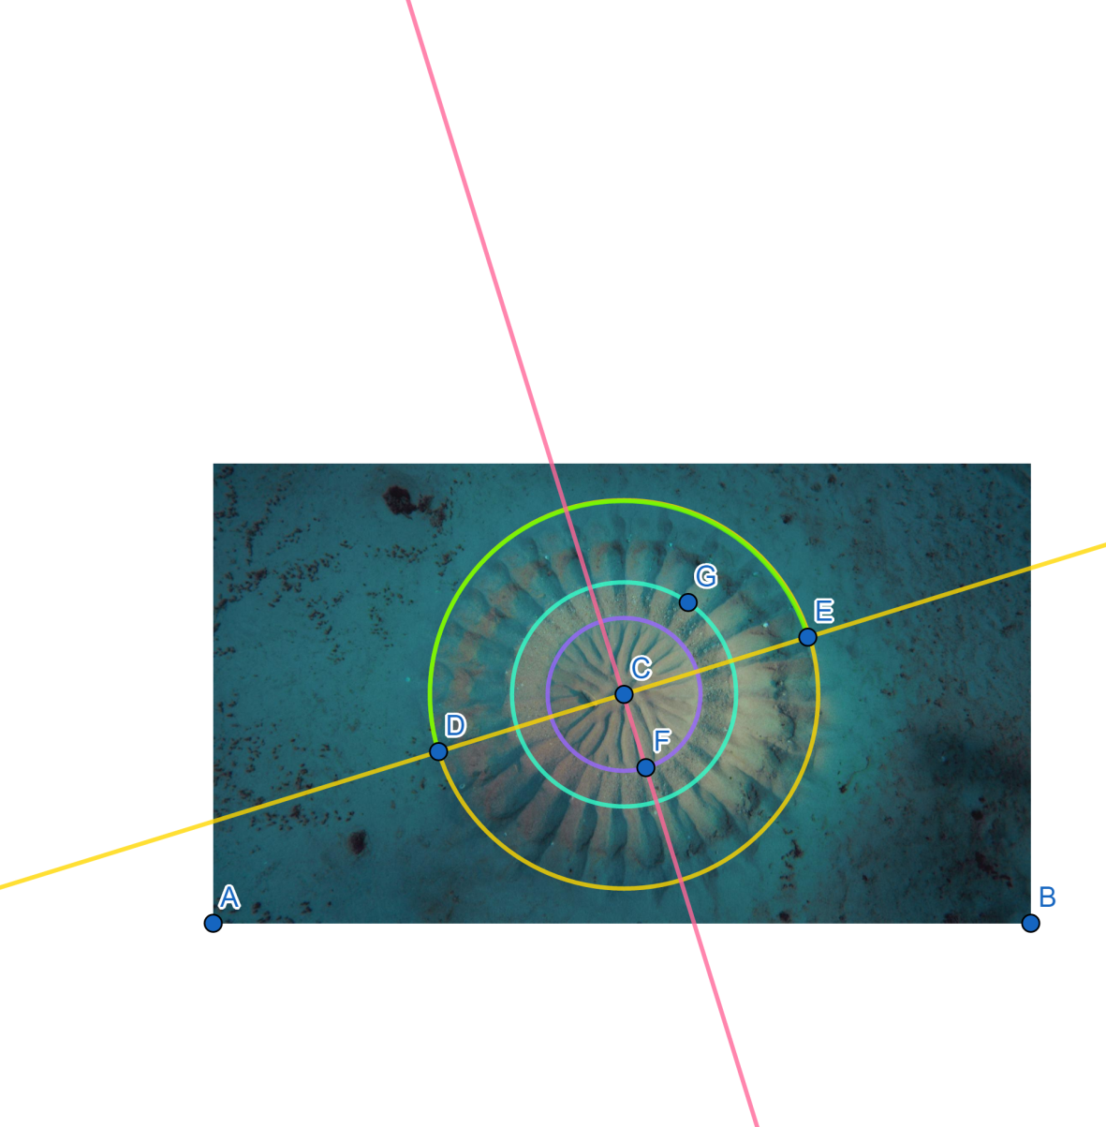
fugu i matematika
Na slici uočavamo sljedeće raznolike matematičke oblike :

Slide 11
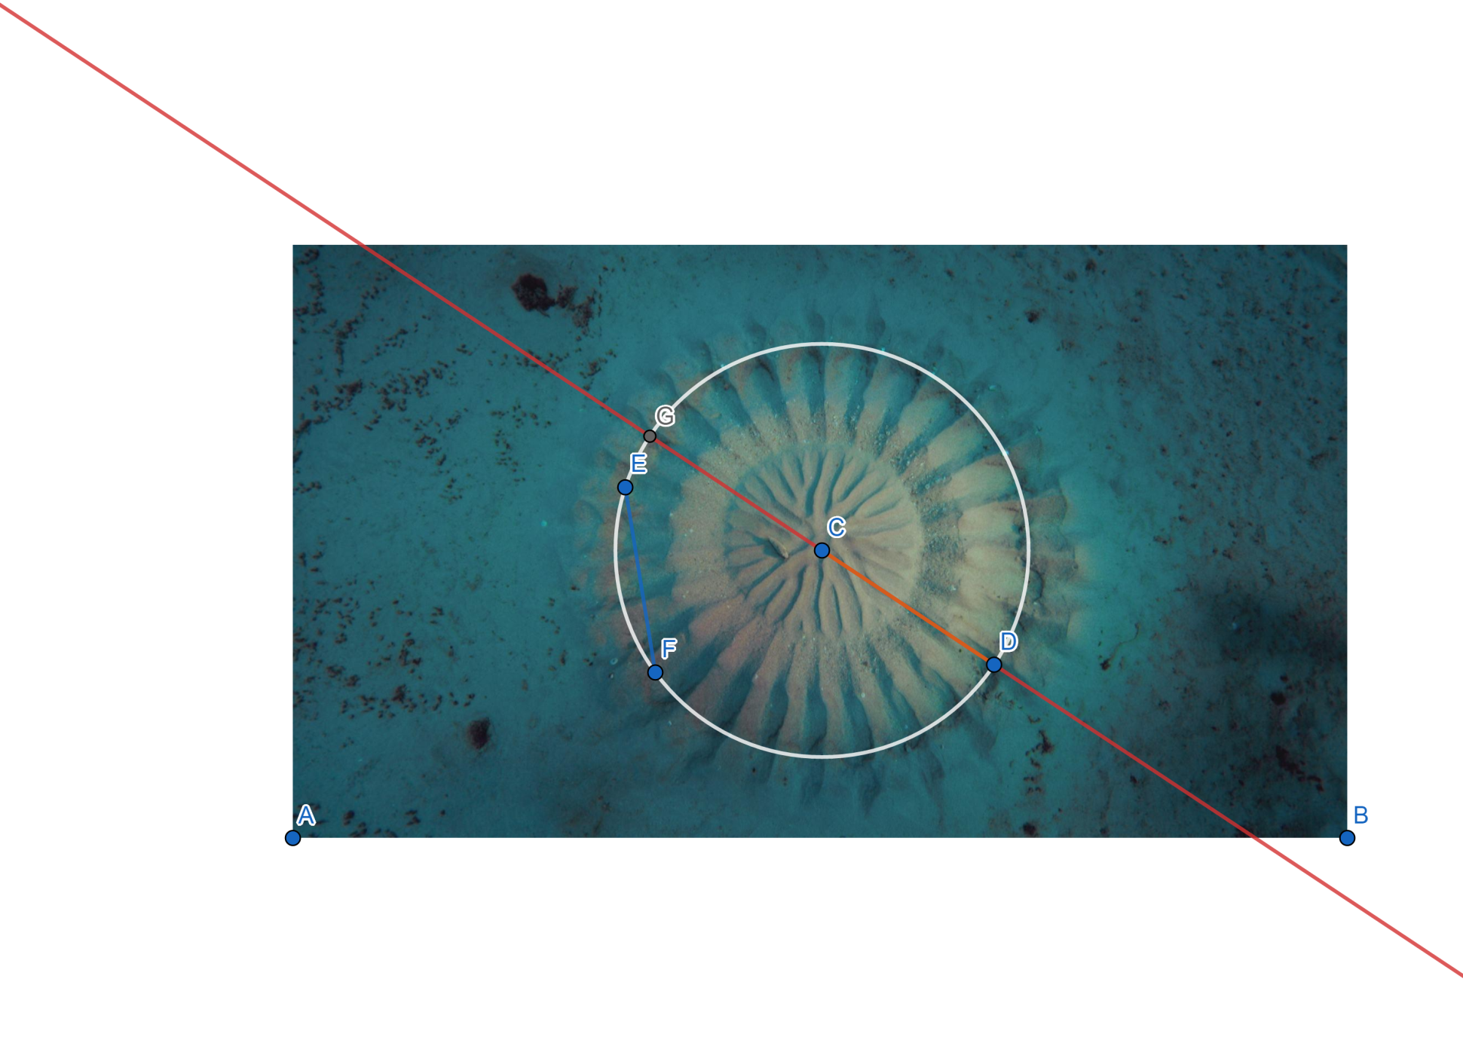
POLUMJER
PROMJER
POLUKRUŽNICE
POLUKRUGOVI

Slide 12
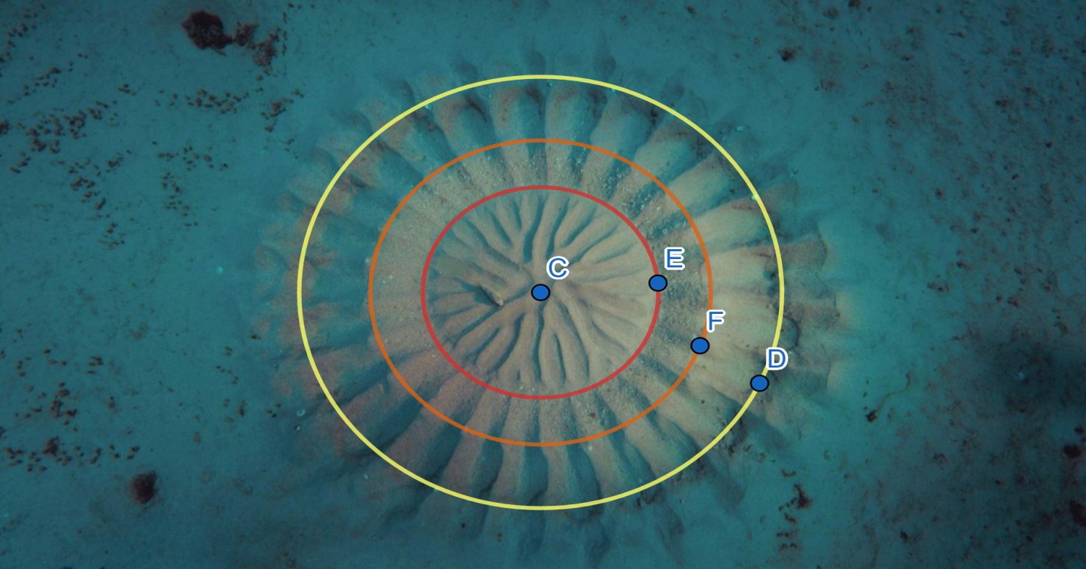
KONCENTRIČNA KRUŽNICA
KRUŽNI VIJENAC

Slide 13
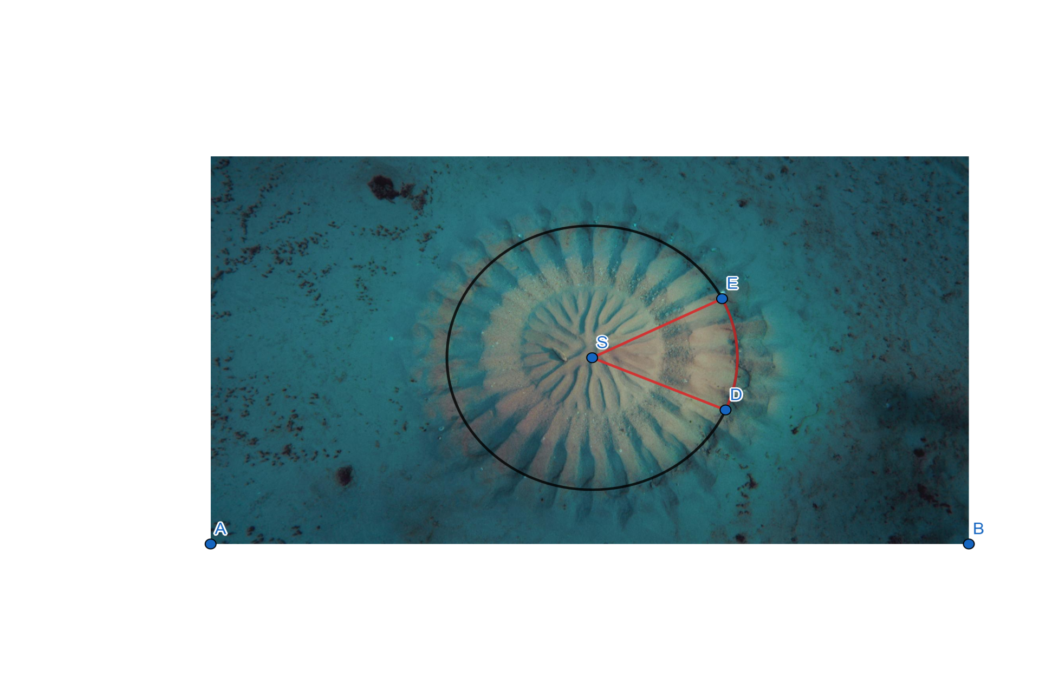
KRUŽNI ISJEČAK
SREDIŠNJI KUT
KRUŽNI LUK

Slide 14
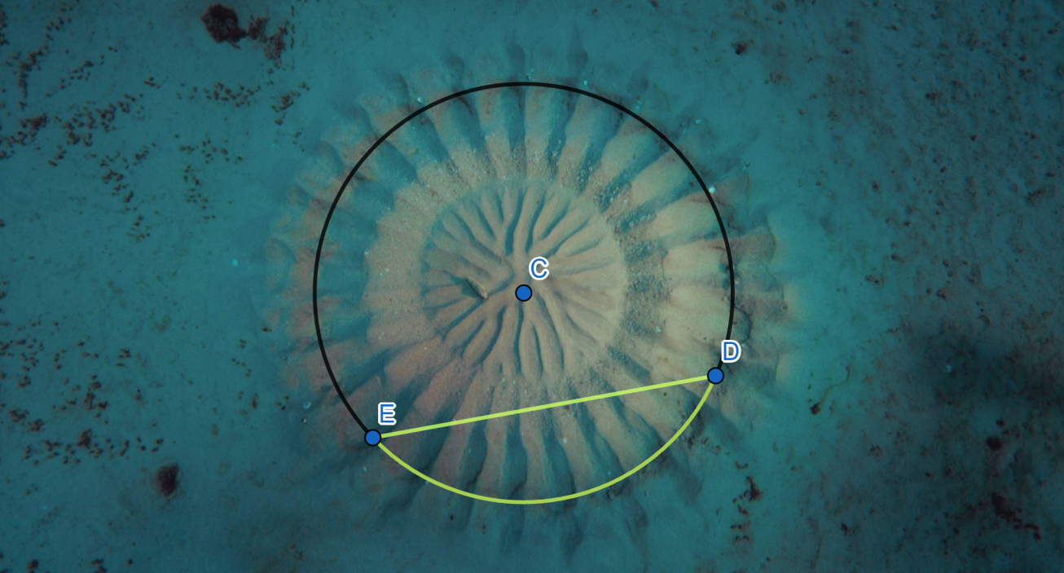
TETIVA
KRUŽNI ODSJEČAK

Slide 15
hvala na pažnji!
Izvori:
1) Google znalac
2) Struna(hrvatsko strukovno nazivlje)
3)Hrvatska enciklopedija
4)Vujić,Barbara:Invanzivne vrste riba u Jadranu, završni rad, Sveučilište u Zagrebu
5)National Geographic

